Slide 1
2023年3月29日
ADCのFFT試験での正弦波入力周波数と
サンプリング周波数の望ましい関係
群馬大学 小林春夫、山本修平、桑名杏奈

Slide 2
Agenda
１．概要
２．問題
４．解説と解答
５．まとめ

Slide 3
１．概要
ADCのFFT試験での正弦波入力周波数と
サンプリング周波数の望ましい関係
AD変換器は IoTシステム、通信システム、車載システム等
でのキーデバイスです。その性能評価・試験技術は重要です。
キーワード:
AD変換器, FFT法によるAD変換器試験
コヒーレントサンプリング
インコヒーレントサンプリング

Slide 4
２．問題
次の文章の空欄（ ）に入る正しい言葉を①～④の中から選びなさい。
コヒーレントサンプリングの場合、
FFTの点数をN，入力周波数を$f_{in}$, サンプリング周波数を$f_{s}$ とすると $f_{in}$/$f_{s}$ = M/N, M とN は（ ）整数にすることが望ましい。
(すなわち精度の良いテスト結果が得られる。)
① 2の倍数の
2のべき乗の
③ 4のべき乗の
④ 互いに素の

Slide 5
３．解説と解答 (1)
次の文章の空欄（ ）に入る正しい言葉を①～④の中から選びなさい。
コヒーレントサンプリングの場合、
FFTの点数をN，入力周波数を$f_{in}$, サンプリング周波数を$f_{s}$ とすると $f_{in}$/$f_{s}$ = M/N, M とN は（ ）整数にすることが望ましい。
(すなわち精度の良いテスト結果が得られる。)
① 2の倍数の
2のべき乗の
4のべき乗の
④ 互いに素の
正解

Slide 6
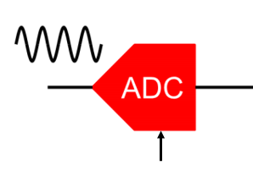
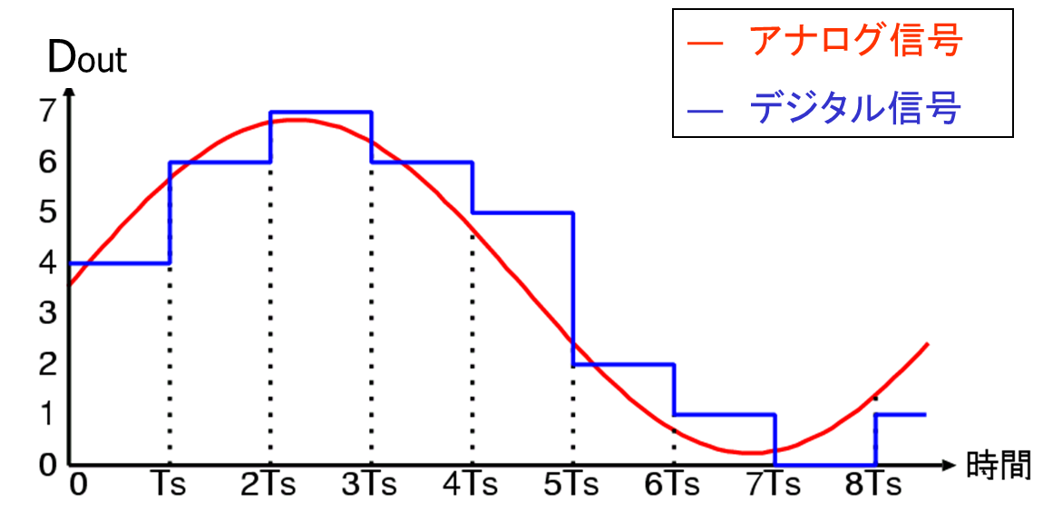
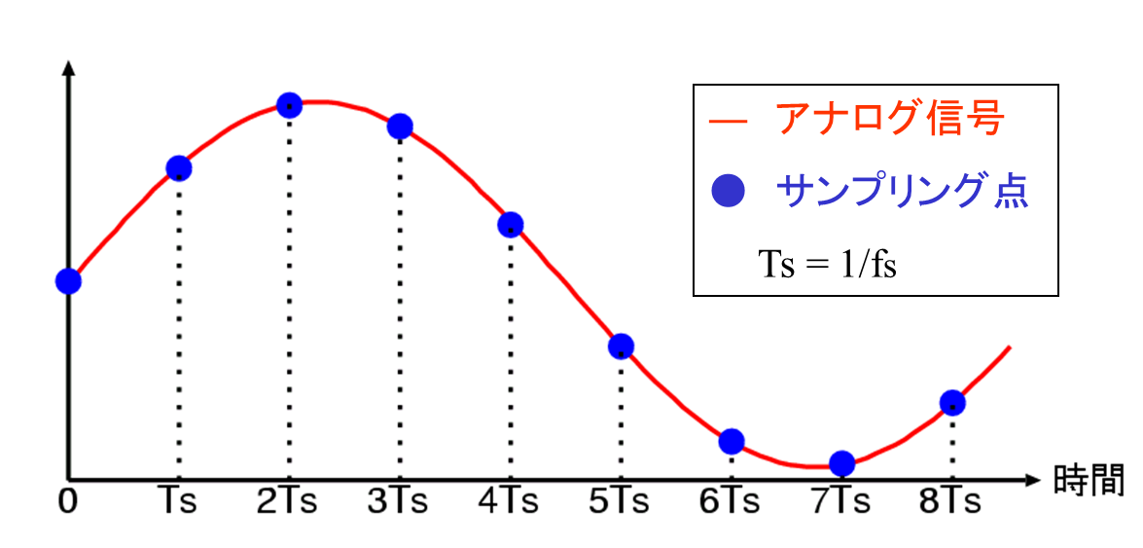
３．解説と解答 (2)
AD変換器とは
Analog-to-Digital Converter: ADC
アナログ信号をデジタル信号に変換する回路
アナログ入力
デジタル出力
サンプリングクロック fs
サンプリング 量子化

Slide 7
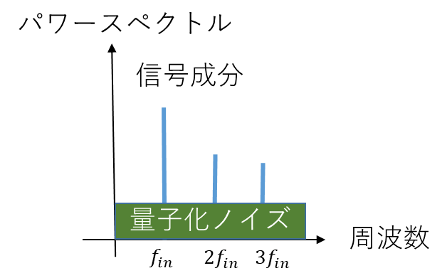
３．解説と解答 (3)
ADCのFFT法試験
FFT: Fast Fourier Transform
高速離散フーリエ変換
ADC出力のパワースペクトルを得る
$$f_{in}$$
FFT
$$f_{s}$$

Slide 8
３．解説と解答 (4)
ADCのFFT法試験 構成
$$f_{in}$$
$$f_{in}$$
$$f_{s}$$
$$f_{s}$$
$f_{in}$/$f_{s}$ = M/N
整数比 (NはFFT点数）
容易に可能 難しい

Slide 9
３．解説と解答 (5)
$f_{in}$/$f_{s}$ = M/N の意味
整数比
7周期の正弦波 (M=7)
1 2 3 4 5 6 7
0 63
64サンプリング点 (N=64)

Slide 10
３．解説と解答 (6)
なぜ「Mは整数」が必要か
M=7, N=64 でのFFTの場合
0 64 128
0 64 128
連続 OK

Slide 11
３．解説と解答 (7)
なぜ「Mは整数」が必要か
M=7.3, N=64 でのFFTの場合
0 64 128
0 64 128
不連続 NG

Slide 12
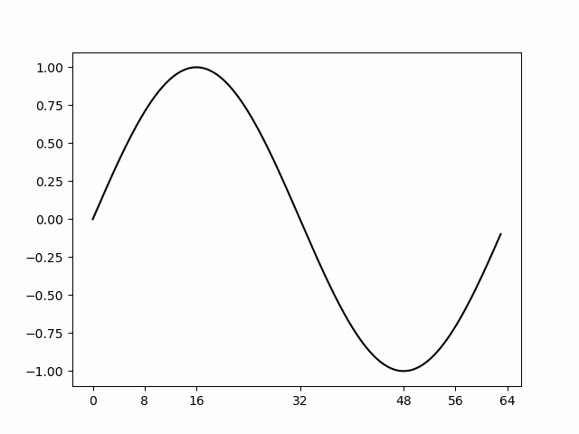
３．解説と解答 (8)
波形の再構成
$\frac{f_{in}}{f_{s}}$ = $\frac{7}{64}$
の場合

Slide 13
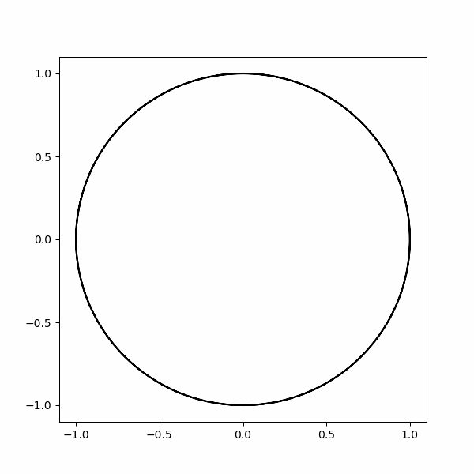
３．解説と解答 (9)
正弦波の位相表示
s(t) = sin (2π $\frac{f_{in}}{f_{s}}$ n) n： 整数
$\frac{f_{in}}{f_{s}}$ = $\frac{7}{64}$
の場合
sin (2π $\frac{f_{in}}{f_{s}}$ n)
2π $\frac{f_{in}}{f_{s}}$ n
cos (2π $\frac{f_{in}}{f_{s}}$ n)

Slide 14
３．解説と解答 (10)
32周期の正弦波 (M=32)
64サンプリング点 (N=64)
非効率
2個の
異なる位相

Slide 15
３．解説と解答 (11)
16周期の正弦波 (M=16)
64サンプリング点 (N=64)
非効率
4個の
異なる位相

Slide 16
３．解説と解答 (12)
8周期の正弦波 (M=8)
64サンプリング点 (N=64)
非効率
8個の
異なる位相

Slide 17
３．解説と解答 (13)
2周期の正弦波 (M=2)
64サンプリング点 (N=64)
非効率
32個の
異なる位相

Slide 18
３．解説と解答 (14)
1周期の正弦波 (M=1)
64サンプリング点 (N=64)
良効率
64個の
異なる位相

Slide 19
３．解説と解答 (15)
3周期の正弦波 (M=3)
64サンプリング点 (N=64)
良効率
64個の
異なる位相

Slide 20
３．解説と解答 (16)
7周期の正弦波 (M=7)
64サンプリング点 (N=64)
良効率
64個の
異なる位相

Slide 21
３．解説と解答 (17)
20周期の正弦波 (M=20)
64サンプリング点 (N=64)
非効率
16個の
異なる位相

Slide 22
３．解説と解答 (18)
21周期の正弦波 (M=21)
64サンプリング点 (N=64)
良効率

Slide 23
３．解説と解答 (19)
31周期の正弦波 (M=31)
64サンプリング点 (N=64)
良効率
64個の
異なる位相

Slide 24
３．解説と解答 (20)
33周期の正弦波 (M=33)
64サンプリング点 (N=64)
良効率
64個の
異なる位相

Slide 25
３．解説と解答 (21)
45周期の正弦波 (M=45)
64サンプリング点 (N=64)
良効率
64個の
異なる位相

Slide 26
３．解説と解答 (22)
63周期の正弦波 (M=63)
64サンプリング点 (N=64)
良効率
64個の
異なる位相

Slide 27
３．解説と解答 (23)
(1) M=1, 3, 7, 21, 31, 33, 63
すなわち N(=64) と M が互いに素 のとき
（この場合はMが奇数）
Nの異なる位相
ADC出力のN個の異なるデジタル値を試験
精度の良い試験
(2) M=2, 8, 16, 20, 32
すなわち「N と M が互いに素」ではないとき
位相が重なって位相の個数が N未満
ADC出力のN個未満の異なるデジタル値のみ試験
効率（精度）の良くない試験
例えば M=2 のときは
32サンプリング点の試験と同じテスト精度

Slide 28
３．解説と解答 (24)
次の文章の空欄（ ）に入る正しい言葉を①～④の中から選びなさい。
コヒーレントサンプリングの場合、
FFTの点数をN，入力周波数を$f_{in}$, サンプリング周波数を$f_{s}$ とすると $f_{in}$/$f_{s}$ = M/N, M とN は（ ）整数にすることが望ましい。
(すなわち精度の良いテスト結果が得られる。)
① 2の倍数の
2のべき乗の
4のべき乗の
④ 互いに素の
正解

Slide 29
４．まとめ
AD変換器のFFT法による試験
- コヒーレントサンプリング
- FFTの点数をN，入力周波数を$f_{in}$,
サンプリング周波数を$f_{s}$ とすると
$f_{in}$/$f_{s}$ = M/N
M とNは 互いに素の整数
(注意）
インコヒーレントサンプリングの場合は
窓関数（Window Function) をかけてから
FFTを行います。別途勉強しましょう。

